Slide 2
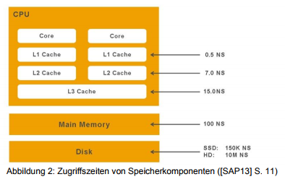
Was sind In-Memory-Datenbanken?
Zeilenorientiert (klassisch):
Spaltenorientiert (In Memory):
Speicherung erfolgt im Arbeitsspeicher und nicht auf der Festplatte
Bessere Zugriffszeiten und schnellere Verarbeitungen
Sicherstellen von Hochverfügbarkeit besonders wichtig
Stromausfall
Quellen: 7

Slide 3
Lösungsweg & Projektumgebung
Beispielumgebung einrichten
Administration
Entwicklung einer Testumgebung
Durchführung der Tests
Arbeitsspeicher: 32GB DDR3
Prozessor: Intel Core I7-4790
Betriebssystem: Windows 8
Speichermedium: HDD Festplatte
SAP Hana Express:
VM
Eclipse
MSSQL:
SQL Server Management Studio
DBForge
Memcached:
MariaDB
Apache
Php-7.0.x-memcache.dll
Cassandra:
?
Quellen: 5
Notes:
Tabellen wurden unter Zuhilfenahme von „dbForge“ mit Zufalls Daten befüllt
1000000 Zeilen wurden pro Tabellen eingefügt

Slide 4
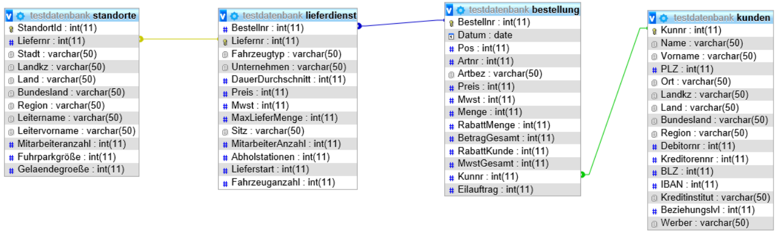
Datenbankschema
Demoszenario: Versandhaus RuckZuck GmbH
Kunden geben Bestellungen
interner Lieferdienst liefert von verschiedenen Standorten
Notes:
- Normalisierung Ansprechen!!!!

